Slide 1
برق
أوزانه
نملك
ذكاءٌ
استدلاله
بالنصِّ
ونضبط
فتحه
يمكن
ودليل
محفوظ
ونص
واضحة
معرفة
عن
المستفيد
يبحث
سلسبيل
بخدمة
مدعوم
·
الإسلامي
للمحتوى
عربي
تطبيق
01
٢٠٢٦
أكتوبر
٥
تسليم
·
سلسبيل
Notes:
الغرض: معرفة إسلامية موثقة مع تحكم في النموذج وحدود الاستدلال. المصدر: README.md وarchitecture/README.md. عبارة الغلاف توضح مقصد التصميم ولا تعني ضمان دقة مطلقة.

Slide 2
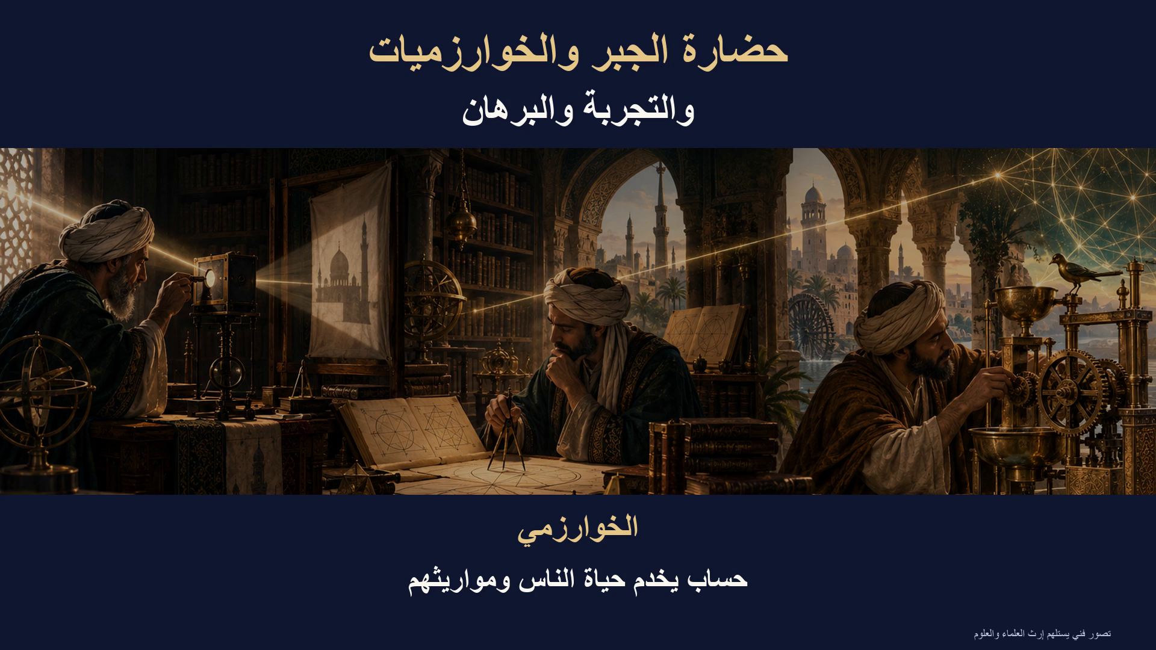
زمامها
نملك
أدوات
تستحق
الأمة
معرفة
الخوارزمي
والخوارزميات
الجبر
الهيثم
ابن
والبرهان
التجربة
دليلها
ونراجع
نصوصها
نضبط
معرفة
أدوات
لبناء
الإرث
هذا
نستلهم
02
٢٠٢٦
أكتوبر
٥
تسليم
·
سلسبيل
Notes:
المشهد البصري من الفيلم المعتمد R10 العلماء صور توضيحية لا صور تاريخية فوتوغرافية. الخوارزمي: الجبر ابن الهيثم: البحث التجريبي. لا ندّعي اختراع جميع العلوم أو تشبيهًا تقنيًا يثبت جودة النموذج. مصدر المشهد: media/source/picture.mp4 عند الثانية 10.

Slide 3
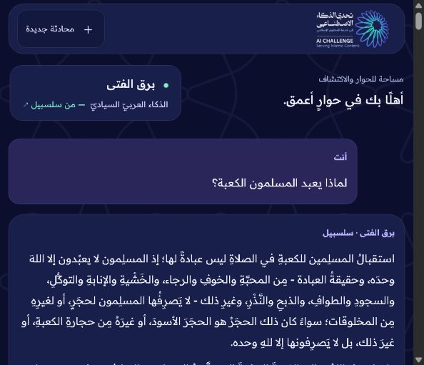
الكعبة؟
المسلمون
يعبد
لماذا
السؤال
فرضية
يصحح
وحده
الله
يعبدون
المسلمون
صلاتهم
قبلة
والكعبة
المصدر
فتح
المستخدم
يستطيع
ثم
دليله
فحص
نتيح
مقنع
بجواب
نكتفي
لا
03
٢٠٢٦
أكتوبر
٥
تسليم
·
سلسبيل
Notes:
سؤال من المرجعية. لقطة اختبار فعلية مؤرخة 4 أكتوبر 2026. نجاح مختار لا مقياس دقة شامل. المرجع الظاهر https://islamic-content.com/post/92169 . evidence/capture-provenance.json.

Slide 4
مستقل
ومزوّد
للفحص
قابل
تطبيق
المعمارية
الجواب
API
سلسبيل
التطبيق
المستخدم
←
←
←
وحدود
ومصدر
نص
معرفة
وأدوات
نموذج
محمي
ومفتاح
جلسة
ومتابعة
سؤال
الجواب
فحص
←
النص
تثبيت
←
المعرفة
استرجاع
←
المقصد
فهم
API
عبر
الخدمة
تقدّم
سلسبيل
والأدلة
التطبيق
يسلّم
المستودع
04
٢٠٢٦
أكتوبر
٥
تسليم
·
سلسبيل
Notes:
مخطط مفاهيمي لا سجل تتبع لكل طلب. كود التطبيق في app واجهة عامة https://barq.salsabeel.ai/api/developer/v1/fata/chat . الأوزان والمصنع وقاعدة المعرفة لدى المزود خارج المستودع. architecture/README.md.

Slide 5
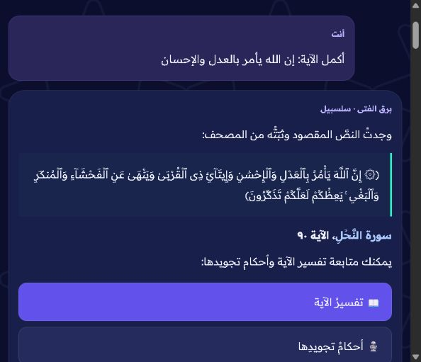
أصله
من
النص
المهيكلة
الذاكرة
والضبط
الحفظ
دقة
استلهمنا
الآية
بداية
نكتب
والرقم
السورة
مع
النص
فيعود
الشرح
عن
مستقلة
النص
هوية
مستقلة
اختبار
بوابة
التصحيح
اتساق
موثّق
ناجح
استكمال
05
٢٠٢٦
أكتوبر
٥
تسليم
·
سلسبيل
Notes:
استلهمنا من حفظ الإمام البخاري ودقة ضبطه الفصل بين هوية النص ونقله وشرحه. اللقطة تبين استكمال الآية وموضعها ولا تثبت جميع مكونات براءة أو تشغيل GPU. evidence/screenshots/nmn-nahl-result.jpg. لا تعني هذه العينة اجتياز اختبار تصحيح النص المحرف بكل صياغاته.

Slide 6
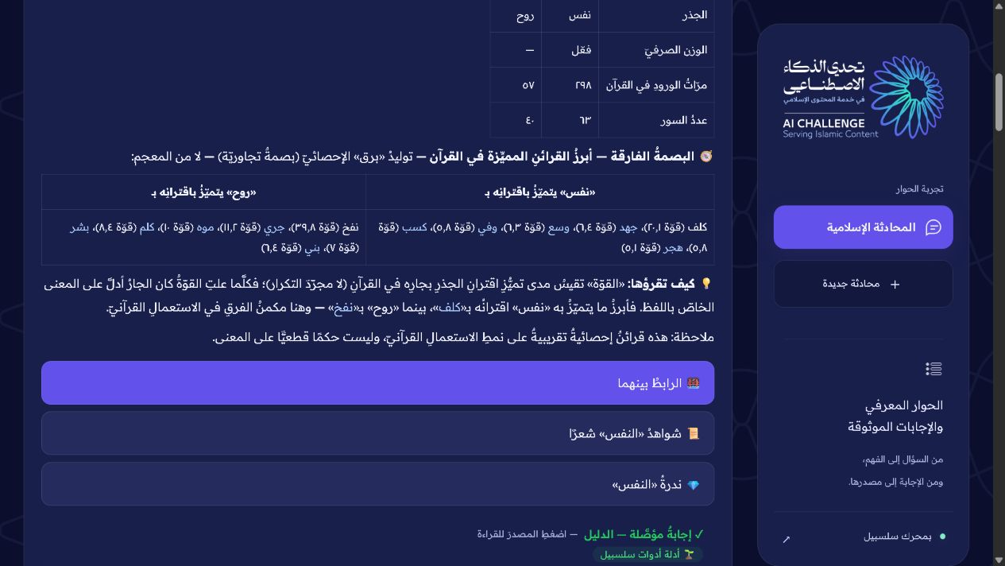
أداة
إلى
يتحوّل
بحث
القرآن
في
المتجاور
النفس
والروح
الاستعمال
قرائن
تختلف
قطعيًا
حكمًا
ولا
التكرارات
عدد
لا
الاقتران
تميّز
تقيس
القوة
06
٢٠٢٦
أكتوبر
٥
تسليم
·
سلسبيل
Notes:
اللقطة أصلية. الدعوى تخص قسم البصمة الفارقة فقط يوجد خطأ وزن صرفي معروف أعلى اللقطة لا ندّعي صحته. البحث سابق للتحدي: https://barq.salsabeel.ai/public/reports/barq-findings-public-ar-2026-07-07.html . قوة الاقتران إحصائية وليست حكمًا قطعيًا.

Slide 7
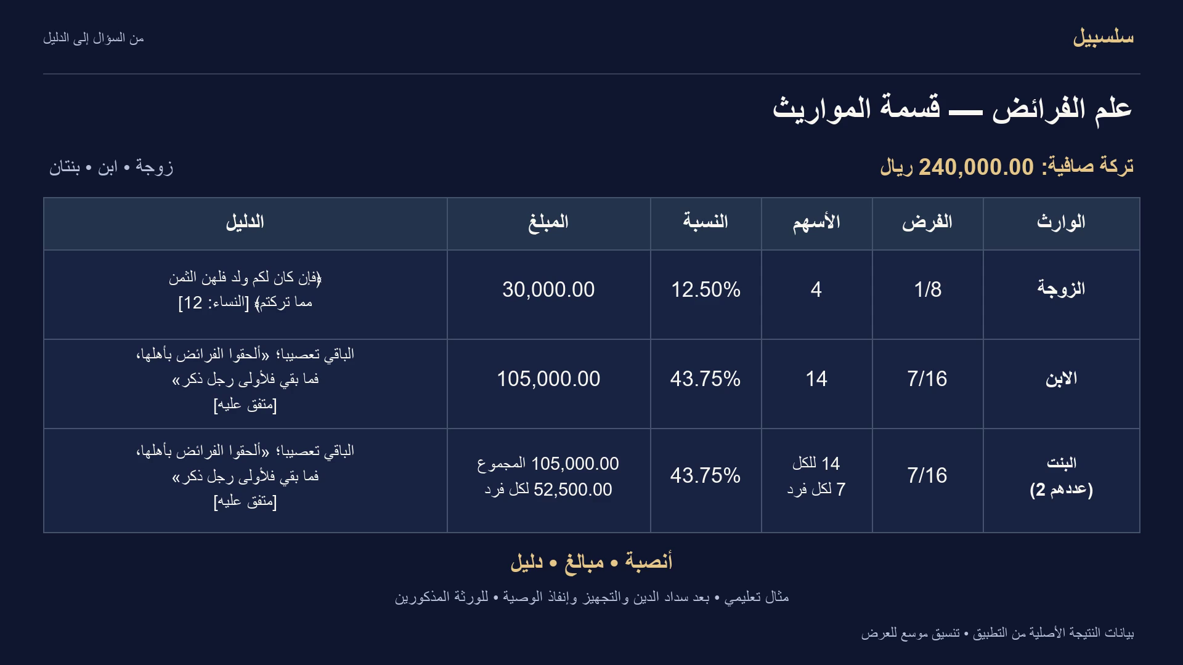
والتحقق
الفهم
على
تعين
أدوات
الفرائض
دليل
مع
ومبالغ
أنصبة
الاشتقاقات
الشاهد
موضع
إلى
العدد
من
والمزيد
والحديث
التفسير
07
٢٠٢٦
أكتوبر
٥
تسليم
·
سلسبيل
Notes:
أمثلة منتقاة: جدول المواريث التعليمي لورثة مسمين وصافي تركة ليس فتوى شخصية شواهد رشيد 11:78,11:87,11:97 ومرشد18:17. evidence/claims.json C03 وC05.

Slide 8
للفحص
قابلة
بأدلة
المعرفي
التخصيص
٢٣
٢٠٬٦٢٢
النية
تخصيص
من
منتقى
مثالًا
تاريخي
تضمين
إيصال
في
وحدة
معلنة
وحدود
ونتائج
واضح
منشأ
مع
مثبتان
نصي
وفهرس
متجهات
فهرس
الجواب
صحة
عن
مستقلة
تُقاس
الاسترجاع
جودة
المستودع
داخل
تصنيع
وصفات
ولا
أوزان
لا
·
معلن
خارجي
تضمين
08
٢٠٢٦
أكتوبر
٥
تسليم
·
سلسبيل
Notes:
data-cards/rag/embedding-receipt.json index-receipt.json وretrieval-experiment.json بيانات تضمين وفهرسة سابقة للتحدي. text-embedding-3-small اعتماد خارجي. data-cards/sft/provenance.json وresults.json. الأرقام ليست دقة إجابات SFT مرشح محدود الاستخدام وتراجعاته معلنة.

Slide 9
سبقها
وما
للمشاركة
أضفناه
ما
والتسليم
التطبيق
إضافات
سلسبيل
لدى
سابق
أساس
والمتابعة
والبث
الدليل
عرض
المعرفة
وخدمات
النموذج
والفحص
والتقييم
والمواد
الفيلم
العرض
ومكوّنات
التجاوري
البحث
الحالي
التطبيق
مع
للمقارنة
متاحة
الأساس
خط
من
ملفًا
٥٣
مضبوطًا
اختبارًا
يحتاج
الإضافة
أثر
الملفات
فرق
تثبت
المقارنة
09
٢٠٢٦
أكتوبر
٥
تسليم
·
سلسبيل
Notes:
challenge/README.md وchallenge/baseline/manifest.json. خط الأساس مصدر تاريخي مؤرخ لا إثباتًا مستقلاً لساعة بدء المنافسة. لا تنسب المنصة والأوزان والبحث السابق إلى أيام التحدي.

Slide 10
يكفي
لا
وحده
النجاح
الموثوقية
التحقق
إعادة
ينتظر
الأمثلة
في
مثبت
المحرّف
الاقتباس
تصحيح
اتساق
الكعبة
فرضية
تصحيح
الشخصية
والإحالة
المفاهيم
فروق
حديث
اختلاق
وعدم
الآية
استكمال
للمبتدئ
المناسب
الاختصار
الجواب
من
المصدر
فتح
للمحتوى
مختص
مراجعة
·
صياغة
لكل
إعادات
ثلاث
·
قبول
صياغة
٢٠
قياسها
بعد
تُضاف
الخدمة
إصلاح
نتائج
منشورة
المواد
10
٢٠٢٦
أكتوبر
٥
تسليم
·
سلسبيل
Notes:
evaluation/independent-review-20261005.json: مراجعة AI مستقلة قدمها المالك ليست تحكيم لجنة أو شهادة مختص. 9 حالات بالسجل أربع صياغات عائلية في20حالة قبول×3 تكرارات مخططة ليست نتائج منفذة. إصلاحات Claude منفصلة.

Slide 11
واضحة
ومسؤولية
واقعي
تشغيل
المدخلات
واضحة
تكلفة
تشغيل
احتياطي
+
محتوى
مراجعة
+
API
طلبات
+
استضافة
الخدمة
تعطل
عند
للاطلاع
متاحان
والعرض
والمصدر
آمنة
وإعادة
صريحة
رسالة
الجودة
تحقق
بعد
توسّع
ثم
مختص
بإشراف
تدريجي
تبنٍّ
11
٢٠٢٦
أكتوبر
٥
تسليم
·
سلسبيل
Notes:
docs/OPERATIONS_AR.md وoperations/cost-model.json. 9.16s وسيط50طلبًا تاريخيًا لا مقياس سعة. التكلفة الفعلية مجهولة المعادلة قابلة للتعبئة والسيناريو المالي في الوثيقة افتراضي صراحة. لا اتفاقية SLA مثبتة.

Slide 12
الاختبار
وأعد
الدليل
وافتح
جرّب
islamicaich.salsabeel.ai
المصادر
·
المحادثة
·
الفيديو
github.com/Salsabeel-AI/islamicaich
أيديكم
بين
الأساس
وخط
والأدلة
والمعمارية
الكود
12
٢٠٢٦
أكتوبر
٥
تسليم
·
سلسبيل
Notes:
روابط عامة. المستودع عام عند تحقق 5 أكتوبر 2026. ملفات العرض جاهزة للنشر لا تعني اجتياز بوابات الخدمة المعلقة. الفيديو المعتمد118ثانية.

